Slide 1
ИСПОЛЬЗОВАНИЕ СЕТЕВЫХ СЕРВИСОВ ПРИ ОРГАНИЗАЦИИ ОБРАЗОВАТЕЛЬНОГО ПРОЦЕССА
Нефедова М.И.
Notes:
Примечание. Хотите разместить другое изображение на этом слайде? Выберите рисунок и удалите его. Теперь щелкните значок "Рисунки" в заполнителе, чтобы вставить свое изображение.

Slide 2
ИНТЕГРАЦИЯ «ПОД ОДНОЙ КРЫШЕЙ» РАЗЛИЧНЫХ СЕТЕВЫХ СЕРВИСОВ

Slide 3
Возможности Google для образования
l
Gmai
ДИСК
Приложения
Сайты, блоги
ата
Готовые
Электронная
Почта Gmail
с поддержкой
тестовых,
голосовых и
видео-
сообщений
Облачное
хранилище
Realtimeboard
PowToon и др.
Шаблоны для создания сайтов и блогов

Slide 4
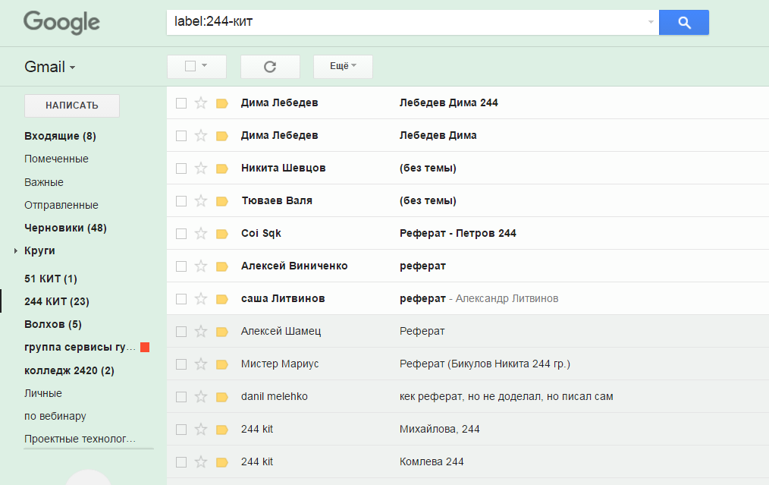
Gmail в образовании
Позволяет наладить коммуникацию педагог-ученик в разных форматах:
передача материалов,
моментальный обмен сообщениями с помощью Google Talk

Slide 5
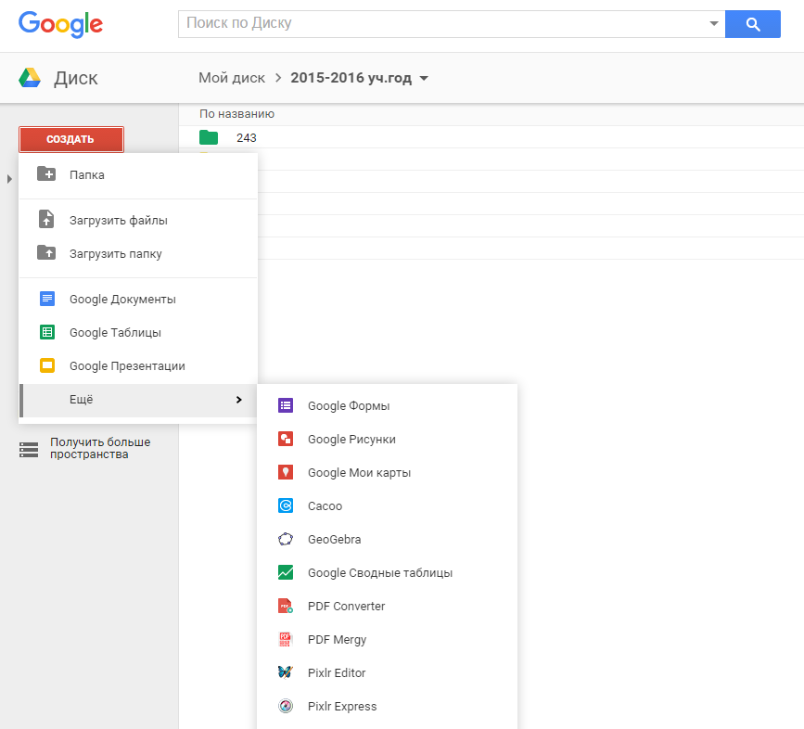
ДИСК Google в образовании
Позволяет хранить и создавать файлы разного типа, а так же организовывать совместную сетевую работу с ними.
Дает возможность разграничивать права доступа к разным файлам в зависимости от проделываемой работы.
Имеет ряд дополнительных приложений.

Slide 6
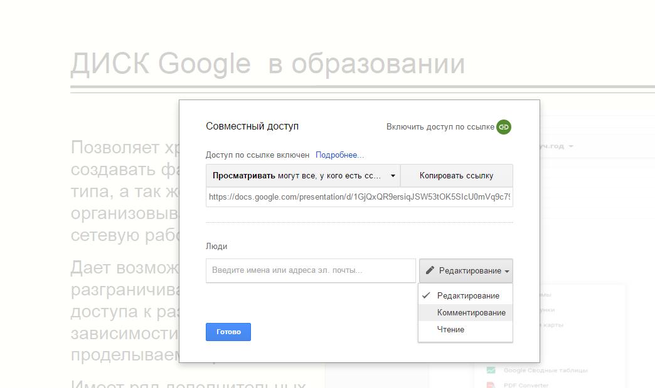

Slide 7
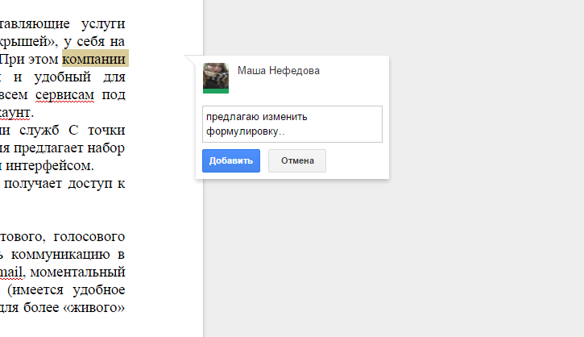

Slide 8
Приложения Google ДИСК
RealTimeBoard –это виртуальная онлайн доска для индивидуальной и совместной работы

Slide 9
Realtimeboard

Slide 11
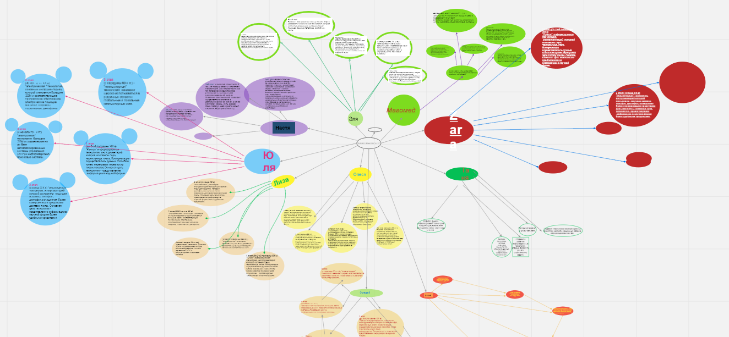

Slide 15
СПАСИБО ЗА ВНИМАНИЕ!

